Slide 1

E.P.A.
Por: Miguel Corti e Lucas Pavanelli
Mercado Competidor

Slide 2
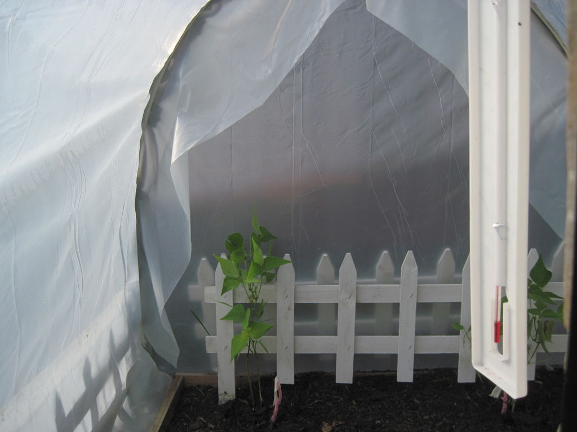
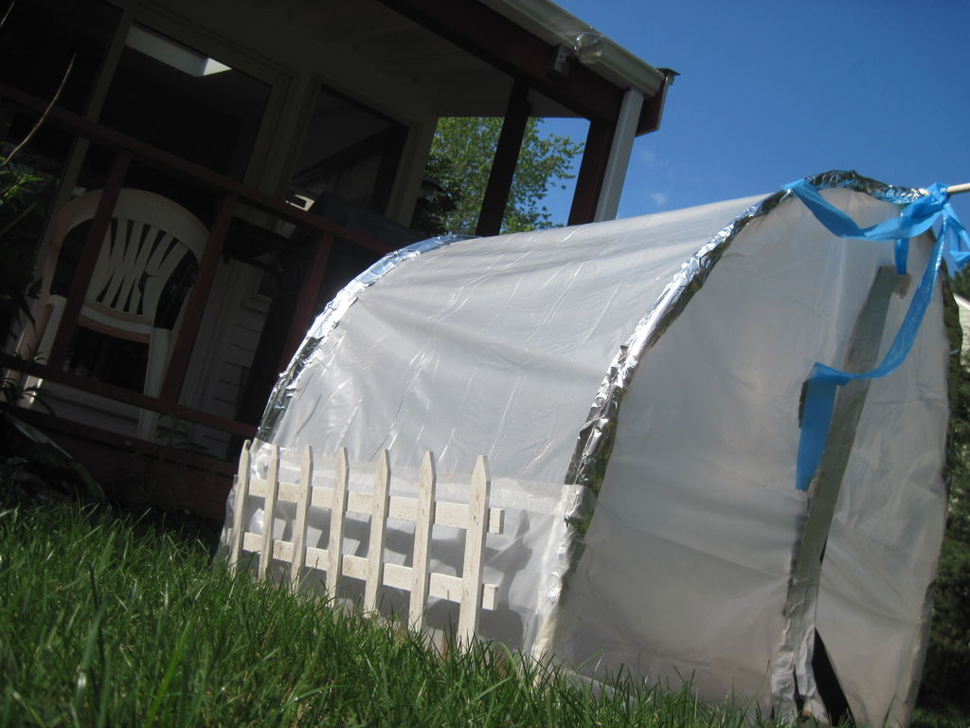
Plantduino
Pequena estufa com sistema de irrigação e temperatura automatizados.
Projeto individual desenvolvido por “clovercreature”.

Slide 3
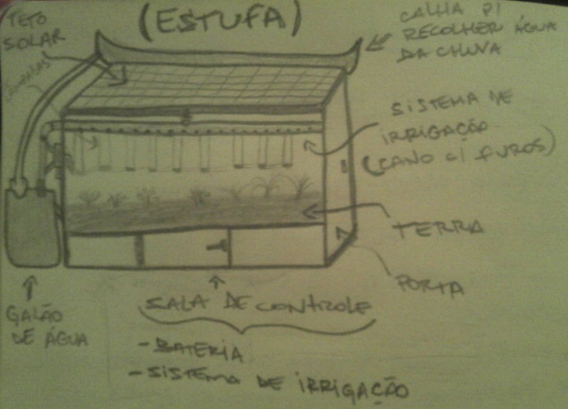
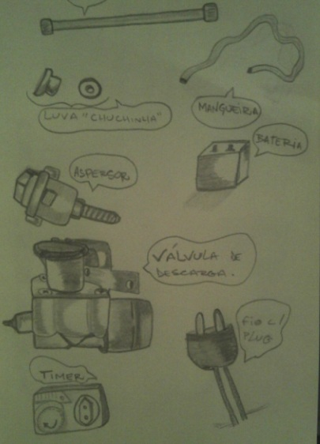
Estufa de Apartamento
Estufa de pequenas dimensões com sistema de irrigação automatico e teto solar.
Projeto da G2 de Design da PUC-Rio desenvolvido por Ramom Rangel.

Slide 4
Estufa Automática
Um ambiente com controle de temperatura, luminosidade e umidade.
Os retornos serão enviados ao computador.
Desenvolvido por “arquimedesjunior”

Slide 5
Referências
Plantduino (18/03/14 às 19:20) < http://www.instructables.com/id/Backyard-Automated-Greenhouse/ >
Estufa de Apartamento (18/03/14 às 19:20) < http://r4ng3l.blogspot.com.br/2012/06/irrigacao-automatica-uma-forma-simples.html >
Estufa Automática (18/03/14 às 19:20) < http://forum.clubedohardware.com.br/topic/770424-estufa-automatica/ >

